Slide 1
Mein Zimmer
Bartosz Flis

Slide 2
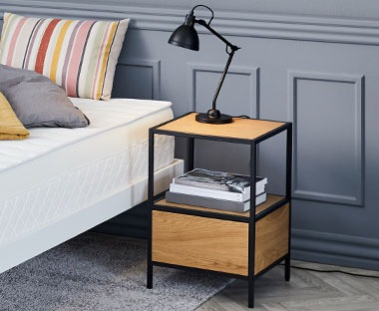
Mein Zimmer
Der Regal steht neben dem Bett.
Die Lampe steht auf dem Schrank.

Slide 3
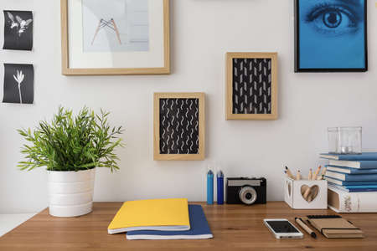
Mein Zimmer
Die Kamera steht auf dem Schreibtisch.
Der Topf steht auf dem Schreibtisch.

Slide 4
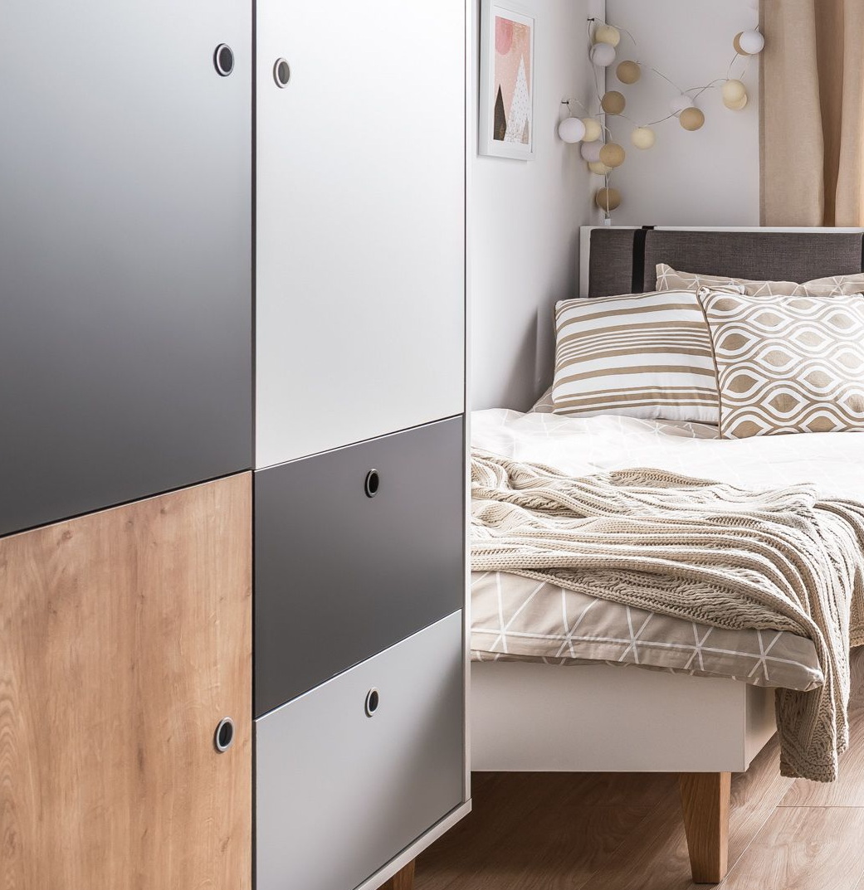
Mein Zimmer
Der Kleiderschrank steht neben dem Bett.
Die Kissen liegen auf dem Bett.

Slide 5

Mein Zimmer
Der Monitor steht auf dem Schreibtisch.
Die Tastatur steht neben dem Monitor.

Slide 6
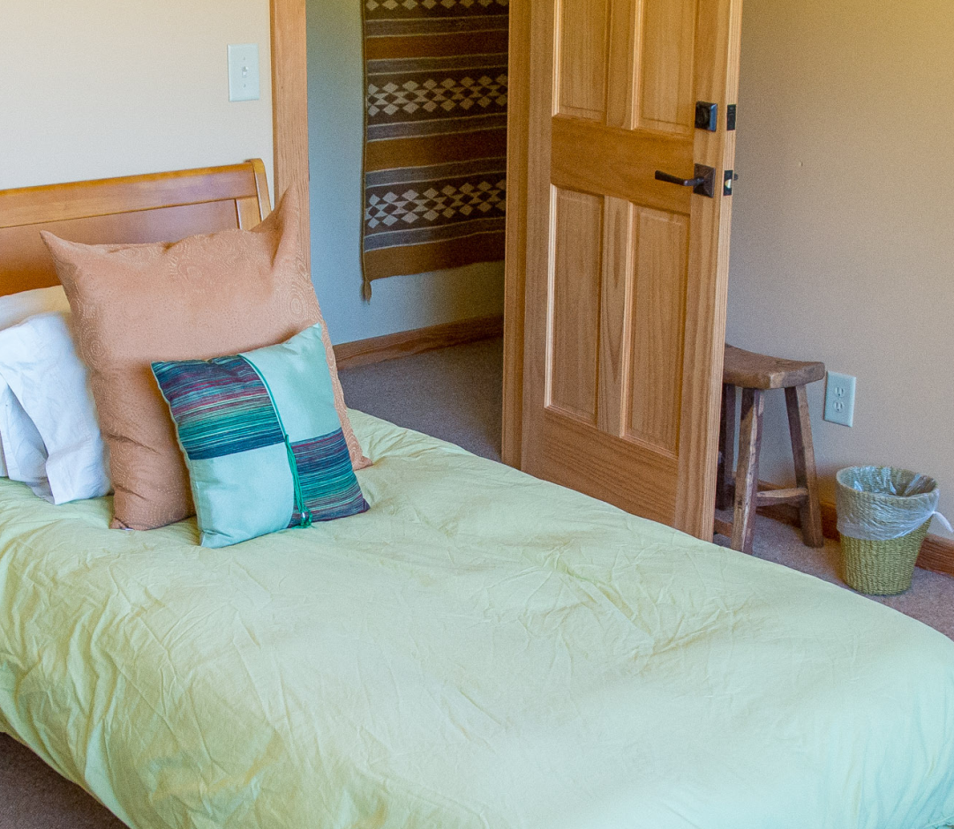
Mein Zimmer
Das Bett steht neben der Tür.
Der Korb steht neben der Tür.

Slide 7
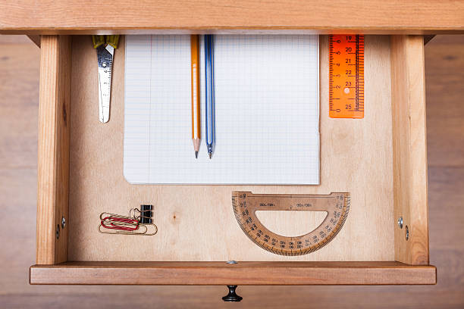
Mein Zimmer
In einer Schublade liegen Schulsachen.
Der Bleistift liegt auf dem Notizbuch.
Der Stift liegt neben dem Bleistift.

